Slide 1
Ruby 基础
March 2022

Slide 2
Agenda
Ruby 安装
Ruby – Hello World
Ruby常用对象
Ruby中的方法, 代码块, Proc和Lambda
Ruby中的类
Comparable和Enumerable
打包

Slide 3
Ruby 安装
什么是RVM
RVM是Ruby的版本管理工具
什么是Gem
Gem是Ruby的依赖包管理工具
RVM会管理对应不同版本Ruby的全局gem库
GEM_HOME, gem被默认安装的目录
GEM_PATH, 查找需要gem的路径, 可以是多个
什么是Bundler
独立包集合环境管理
Gemfile
bundle install
Notes:
- rvm命令, 查看一下目前系统的ruby版本, 本地应该是jruby
```
rvm list
Rvm install 2.5.9 2.7
```
- gem命令, 查看系统的gem命令
环境变量介绍
GEM_HOME, gem被默认安装的目录
GEM_PATH, 查找需要gem的路径, 可以是多个
演示
- Gem list | grep bundler 查看当前bundler
Export GEM_HOME 在当前路径安装 bundler 1.15.4 -> gem install bundler –v 1.15.4
再次查看当前bundler
Expoert GEM_PATH 加入当前路径
再次查看当前bundler
bundle install命令演示 –path 在当前路径下安装
每个ruby版本都有自己的gem集合, rvm中的gem集合可以看作全局的一份, 使用bundler创建出独立的一分
参考 https://www.jianshu.com/p/3caf5d8bcc5b

Slide 4
Ruby – Hello World!!
irb (Ruby 交互式命令行)
puts ‘Hello World!!’ => nil
str = ‘Hello World!!’ => “Hello World!!”
puts str; str => “Hello World!!”
Ruby文件
ruby hello_world.rb
Irb中加载文件
load ‘hello_world.rb’

Slide 5
练习1
1. 查看当前rvm中有哪些版本的Ruby
2. 切换当前使用的Ruby版本
3. 创建一个目录my-ruby, 配置一个Gemfile, 使用指定版本ruby和gem
source 'https://rubygems.org’
ruby '2.5.9'
gem 'sgao-ruby-demo', '1.0.0'
4. 重新进入目录my-ruby, 查看rvm当前Ruby版本
5. 查看$GEM_HOME中的gems
6. 执行bundle install
7. 查看$GEM_HOME中的gems和当前目录的gems
8. 在irb中引用sgao-ruby-demo的类
Notes:
export GEM_PATH=$(pwd)/ruby/2.5.0:$GEM_PATH

Slide 6
Ruby 安装
Ruby – Hello World
Ruby常用对象
Ruby中的方法, 代码块, Proc和Lambda
Ruby中的类
Comparable和Enumerable
打包

Slide 7
Ruby中的对象
Ruby是完全面向对象的语言
Most everything is an Object
Objects are instances of a class
Variables 是个例外, 它不是对象, 是对象的引用
是对象的引用
追踪对象 (无法追踪的对象可以被垃圾回收)
aaa_bbb_ccc
变量范围与命名
$variable
@@variable
@variable
variable

Slide 8
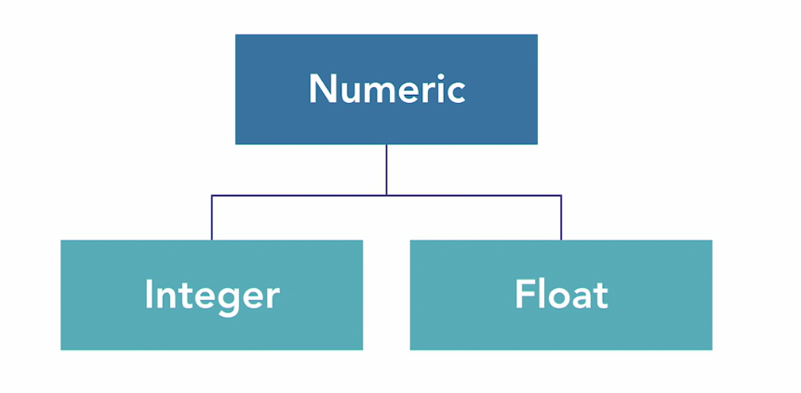
Numbers
不可变对象
整型(Integer)
浮点型(Float)
Notes:
Q: 不可变对象的使用也会增加ObjectSpace.count_objects, 需要研究

Slide 9
整型
基本运行符 + - * / ** %
四则运算 (4 + 2) * 3
赋值 x = 3
x+=1

Slide 10
整型的方法
100.class => Integer
100.next => 101
a = -50
a.abs => 50
Integer.instance_methods
100.methods

Slide 11
浮点型
price = 90.24
tax = 9.76
0.1 + 0.2 == 0.3 => ???
abs
round
floor
ceil

Slide 12
字符串(String)
一串字符的合集
” ” 和 ‘ ‘ 的区别 – 转义, 表达式解析
连接字符串
+
Append
“hello “ * 3 => “hello hello hello “
行为和 1 * 3 => 3 是不同的, 操作前请确定前面对象的类型, 如果不确定可以使用to_s方法转一下

Slide 13
字符串方法
s = ' abc 123 xyz '
s.strip
s
s.strip! # ! 约定为危险操作, 一般是改变对象自身 String是可变对象; !可能抛出异常
s
s[1]
s[-1]
s.include? ‘a’ # ? 约定为返回boolean类型
s.reverse
s
s.reverse!
s

Slide 14
Symbol
不可变对象
:开头, 小写字母, 下划线, 不能有空格, 中间不能有:
:abc.to_s
"abc".to_sym

Slide 15
数组(Array)
内存有序
第一个元素索引为0
数组可以为空 empty_array = []
数组元素类型可以不一致 mix_array = ["a", :b, 100, 3.14]
mix_array[1] => ??
mix_array[4] => ??
mix_array[1..3] => ??
mix_array[1…3] => ??

Slide 16
哈希(Hash)
内存无序
按Key查找, Key唯一
定义
experiment = {:name => ‘PBMC test’, :fcs_files_size => 8, :research_id => 1}
experiment = {name:'PBMC test',fcs_files_size: 8, research_id: 1}

Slide 17
其他
Boolean
true.class => TrueClass
false.class => FalseClass
Range
Inclusive range. -> 1..3 => 1 2 3
Exclusive range -> 1…3 => 1 2
字母也可以 range = ‘a’..’g’ => ‘a’, ‘b’, ‘c’, ‘d’, ’e’, ’f’, ’g’
Constants
大写, 下划线
可以修改, 但是不要这么做, 并且有警告
Nil
nil.class. => NilClass
nil.nil? => true
b.nil? 等价于 !b

Slide 18
Ruby 安装
Ruby – Hello World
Ruby常用对象
Ruby中的方法, 代码块, Proc和Lambda
Ruby中的类
Comparable和Enumerable
打包

Slide 19
Ruby中的方法
定义
返回值
减少return, 或者提前return
退出函数的最后一句默认为返回值
方法别名 alias pp puts
运算符也是方法
默认参数

Slide 20
Block Variable (代码块)
5.times do
p ‘hello’
end
多行
5.times { p ‘hello’ }
单行

Slide 21
Proc & Lambda
Proc
p = Proc.new {|x| p x}
P1 = proc {|x| p x}
Lambda (匿名方法)
l = lambda {|x| p x}
L1 = ->(x) {p x}

Slide 22
三者区别
方法和代码块, 不是对象; Proc和Lambda是代码块的对象版本, 可复用
Lambda继承Proc, 也就是说lambda也是一种Proc
Proc更像是代码内嵌, Lambda更像是方法调用; 以return为例
Proc应用较少, 多数情况使用代码块和Lambda
Stu建议不再使用Lambda

Slide 23
Agenda
Ruby 安装
Ruby – Hello World
Ruby常用对象
Ruby中的方法, 代码块, Proc和Lambda
Ruby中的类
Comparable和Enumerable
打包

Slide 24
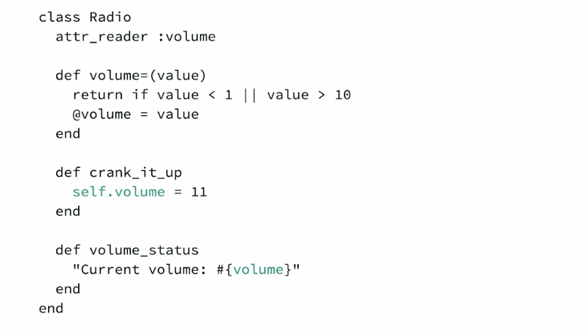
练习2: 第一个类

Slide 25
练习总结
构造方法 initialize
@volume 代表实例变量
@@band 代表类变量
MAX_VOLUME 代表常量
attr_* :attribute 访问器方法
Self
静态方法的几种创建方式
self.xxx
class << self
class << instance_variable

Slide 26
练习3: 类的继承
User类
属性 name 和 login_status
方法 login, logout, login? (是否已经登录)

Slide 27
练习总结
单继承
实例方法的访问范围
访问private的方法, 不能加任何调用者 (2.7前)
例外访问private的setter, 必须要加上self (public也一样)
Private, protected的方法只能在当前类中访问, public方法可以在客户端访问
Private的方法可以重写
super
require 和 require_relative

Slide 28
重点
类是Class的实例 Point = Class.new, p = Point.new
类的class的继承层级
Point.class : Class < Module < Object < BasicObject
实例的class的继承层级
p.class : Point < Object < BasicObject
Notes:
p 是 Point的实例, p是没有superclass的, 因为p是实例
Point作为类时, 它的superclass是Object
Point作为Class的实例, Point的superclass没有意义, 就p的superclass没有意义一样. 所以还是需要看Point的class是啥, Point的class是Class, 而Class的superclass是Module, 等等
由次可以解释, 为什么他们的methods方法的返回不一样
为什么Point有instance_methods方法而p没有

Slide 29
methods VS. instance_methods
实例的方法, 继承自父类
Instance.methods 等价于 Class.instance_methods
instance.methods(boolean)
Class.instance_methods(boolean)

Slide 30
Eigenclass
Rudy 没有类方法这个说法
类方法, 实际上, 是类作为实例的情况下, 除了可以继承父类的方法外, 还可以定义自己特有的方法
定义这些方法的地方就是 Eigenclass, 也叫做singleton_class
定义和instance的类是一样的 (副本??)
每个instance都有唯一的一个Eigenclass, 所以才叫singleton_class
在instance上定义方法 只影响Eigenclass
猜想: instance实际上是Eigenclass的实例 ??
Instance.singleton_class
Instance.singleton_methods(Boolean)

Slide 31
练习4
class Simple
def hello(name)
puts "Hello #{name}"
end
class << self
def greeting(name)
puts "Greetings, my lord #{name}"
end
end
end
s = Simple.new
s.methods
s.class.instance_methods
s.singleton_methods
def s.good_day
puts 'good_day'
end
s.methods
s.class.instance_methods
s.singleton_methods

Slide 32
练习4-2
Simple.methods
Simple.class.instance_methods
Simple.singleton_methods
def Simple.test
puts 'test'
end
Simple.methods
Simple.class.instance_methods
Simple.singleton_methods

Slide 33
练习4-3
s.singleton_class.instance_methods
Simple.instance_methods
s.singleton_methods
Class 也可以定义方法

Slide 34
再看静态方法的几种创建方式
静态方法创建方式
self.xxx # self意思是当前实例 (类作为实例), 在实例上添加方法
class << self # 下面方法是包含在当前实例的Eigenclass上
class << instance_variable #下面的方法是包含在指定instance的Eigenclass上

Slide 35
Ruby中的模块(module)
命名空间(namespacing)
Mixins
类似已经实现了的inteface,
公共方法

Slide 36
Ruby 安装
Ruby – Hello World
Ruby常用对象
Ruby中的方法, 代码块, Proc和Lambda
Ruby中的类
Comparable和Enumerable
打包

Slide 37
Enumerable
如何让自己写的类使用Enumerable
https://ruby-doc.org/core-3.1.1/Enumerable.html

Slide 38
方法
find / detect
find_all / select(!)
any? / none?
all? / one?
delete_if
Map
Sort
uniq

Slide 39
Comparable
如何让自己写的类使用 Comparable
https://ruby-doc.org/core-3.1.1/Comparable.html

Slide 40
Agenda
Ruby 安装
Ruby – Hello World
Ruby常用对象
Ruby中的方法, 代码块, Proc和Lambda
Ruby中的类
Comparable和Enumerable
打包

Slide 41
Gem打包
Build配置 *.gemspec
Gem::Specification.new do |spec|
spec.name ='sgao-ruby-demo'
spec.summary = "A ruby demo"
spec.description = %{This is my first gem!}
spec.author = "sgao"
spec.email = "sgao@beckman.com"
spec.homepage = "https://github.com/sgao-becls/ruby-demo"
spec.files = Dir['lib/*.rb']
spec.version = "1.0.0"
spec.date = '2022-04-01'
end
gem build ***.gemspec
gem install sgao-ruby-demo-1.0.0.gem

Slide 42
Gem上传
注册 https://rubygems.org/
gem push sgao-ruby-demo-1.0.0.gem
输入上面注册的用户名和密码

Slide 43
Thanks

